Slide 1

Анализ работы учителей
иностранного языка
за 2022 / 2023 учебного года
Юрченко Оксана Анатольевна, методист МБОУ ДО «ЦДЮТ»
24 августа 2023

Slide 2


Slide 3
Кадровый состав учителей иностранных языков:

Slide 4
ПРИКАЗ
Министерства просвещения РФ
от 23 марта 2023г.N 196
«ОБ УТВЕРЖДЕНИИ ПОРЯДКА
ПРОВЕДЕНИЯ АТТЕСТАЦИИ ПЕДАГОГИЧЕСКИХ РАБОТНИКОВОРГАНИЗАЦИЙ, ОСУЩЕСТВЛЯЮЩИХ ОБРАЗОВАТЕЛЬНУЮ ДЕЯТЕЛЬНОСТЬ»
п.2
Квалификационные категории, установленные до вступления в силу настоящего приказа, сохраняются в течение срока, на который они были установлены.
п.3
Признать утратившими силу:
приказ Министерства образования и науки РФ от 07.04.2014 №276 «Об утверждении Порядка проведения аттестации педагогических работников организаций, осуществляющих образовательную деятельность»;
приказ Министерства просвещения РФ от 23.12.2020 №767 «О внесении изменений в Порядок проведения аттестации педагогических работников организаций, осуществляющих образовательную деятельность, утвержденный приказом Министерства образования и науки РФ от 07.04.2014 №276 ».
п.4
Настоящий приказ вступает в силу с 1 сентября 2023 и действует до 31 августа 2029.

Slide 5
Аттестация педагогических работников в целях установления квалификационной категории
«педагог-методист» или «педагог-наставник»
п.34
Аттестация в целях установления квалификационной категории «педагог-методист» или «педагог-наставник» проводится по желанию педагогических работников. К указанной аттестации допускаются педагогические работники, имеющие высшую квалификационную категорию.
п.34
К заявлению в аттестационную комиссию прилагается ходатайство работодателя, характеризующее деятельность педагогического работника, направленную на совершенствование методической работы или наставничества. Ходатайство работодателя формируется на основе решения педагогического совета организации, на котором рассматривалась деятельность педагогического работника, согласованного с выборным органом первичной профсоюзной организации.
п.50
  Квалификационная категория «педагог-методист» устанавливается педагогическим работникам на основе следующих показателей деятельности, не входящей в должностные обязанности по занимаемой в организации должности:

Slide 6
руководства методическим объединением педагогических работников образовательной организации и активного участия в методической работе образовательной организации;
руководства разработкой программно-методического сопровождения образовательного процесса, в том числе методического сопровождения реализации инновационных образовательных программ и проектов в образовательной организации;
методической поддержки педагогических работников образовательной организации при подготовке к участию в профессиональных конкурсах;
участия в методической поддержке (сопровождении) педагогических работников образовательной организации, направленной на их профессиональное развитие, преодоление профессиональных дефицитов;
передачи опыта по применению в образовательной организации авторский учебных и (или) учебно-методических разработок.

Slide 7
п.51
  Квалификационная категория «педагог-наставник» устанавливается педагогическим работникам на основе следующих показателей деятельности, не входящей в должностные обязанности по занимаемой в организации должности:
руководства практической подготовкой студентов, обучающихся по образовательным программам среднего профессионального образования и (или) образовательным программам высшего образования;
наставничества в отношении педагогических работников образовательной организации, активного сопровождения их профессионального развития в образовательной организации;
содействия в подготовке педагогических работников, в том числе из числа молодых специалистов, к участию в конкурсах профессионального (педагогического) мастерства;
распространения авторских подходов и методических разработок в области наставнической деятельности в образовательной организации.

Slide 8
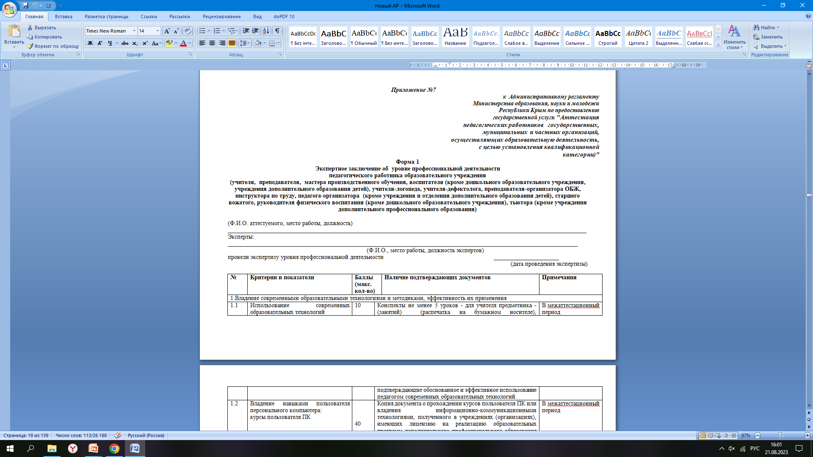

Slide 9
Сумма баллов для определения квалификационной категории
Педагогические работники | Количество баллов на первую квалификационную категорию | Количество баллов на высшую квалификационную категорию
Учитель предметов, входящих в перечень ЕГЭ и ГИА | от 220 до 400 | 400 и выше
Учитель начальных классов | от 120 до 300 | 300 и выше
Учитель прочих предметов | от 180 до 350 | 350 и выше
Учитель (заместитель руководителя и /или руководитель образовательной организации) | от 120 до 250 | 250 и выше
Учитель (только домашнее обучение, центр образования) | от 120 до 250 | 250 и выше
Учитель специального (коррекционного) образовательного учреждения (I-VII вида) | от 125 до 250 | 250 и выше
Учитель специального (коррекционного) образовательного учреждения (VIII вида) | от 115 до 250 | 250 и выше

Slide 10
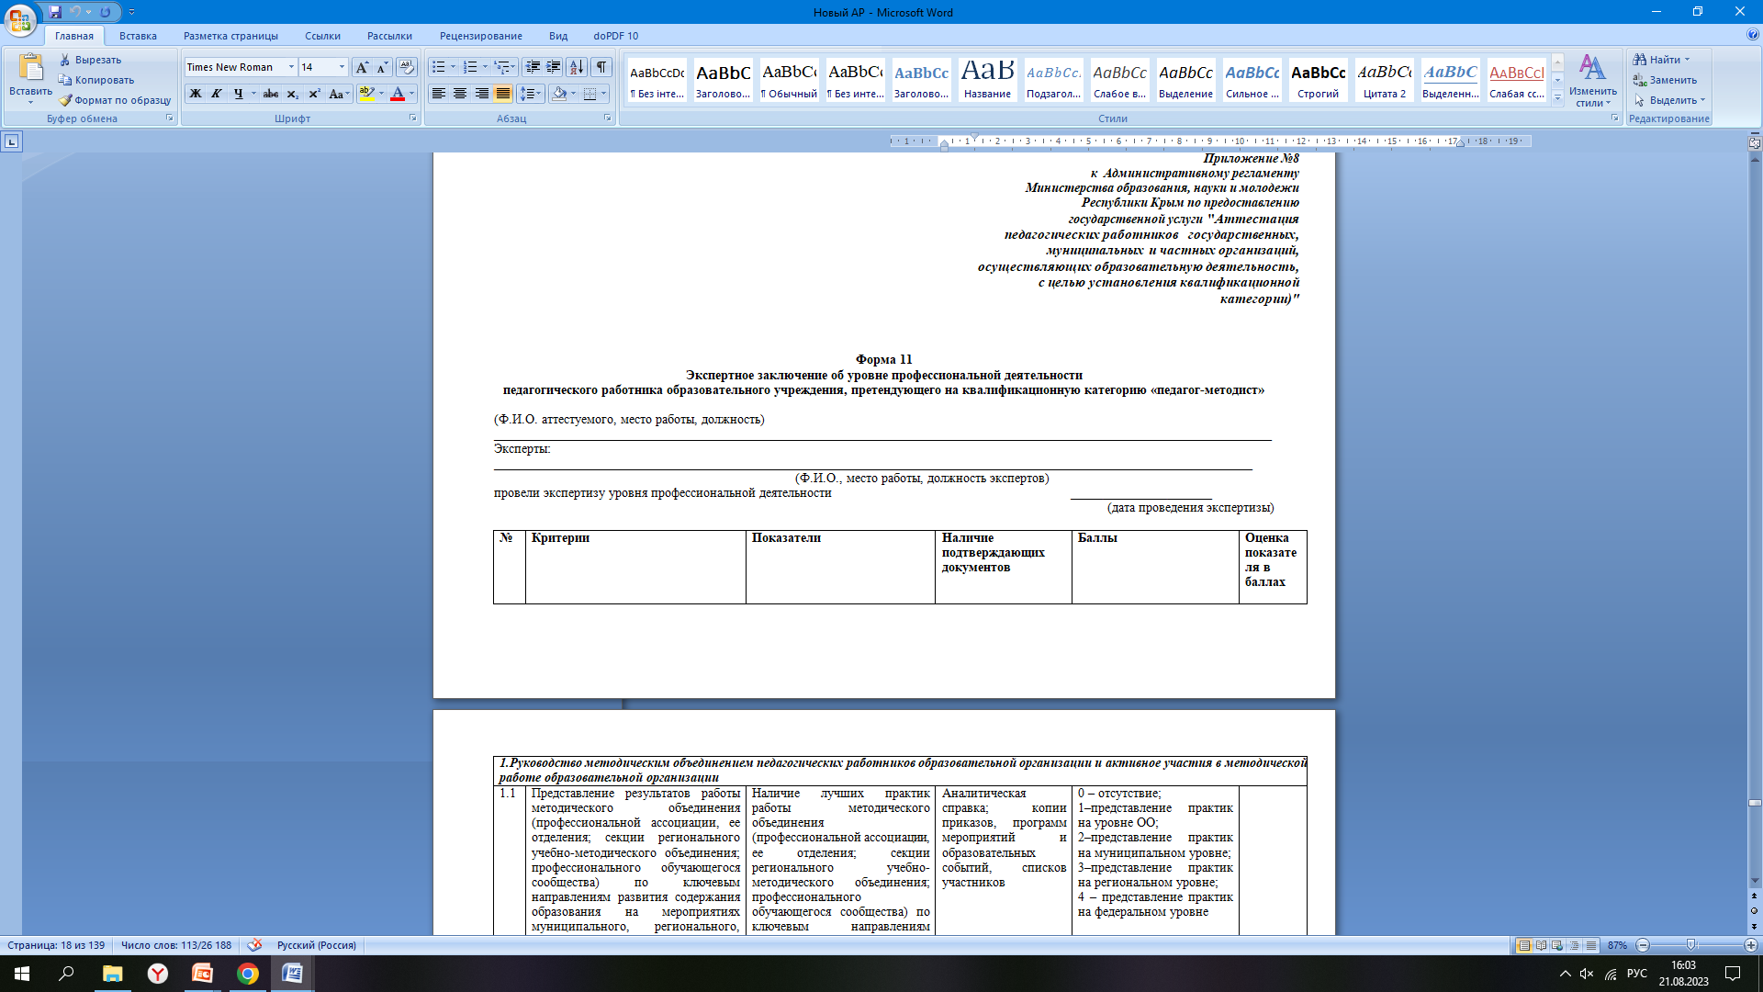

Slide 11

Мероприятия по реализации
федеральных образовательных стандартов
нового поколения
В 2022/2023 учебном году было проведено:
РМО – «Концептуальные основы преподавания иностранного языка: особенности преподавания иностранных языков в 2022/2023 учебном году в условиях перехода на новые ФГОС ООО»
РМО – «Дидактические игры как активный метод обучения иноязычной коммуникации учащихся при обучении второму иностранному языку»
РМО - «Современные факторы повышения качества развития профессионально-методической компетенции преподавателя иностранного языка»
СП – «Дифференцированное обучение иностранному языку как фактор создания ситуации успеха при подготовке к сдаче ОГЭ»
СП - «Формирование функциональной грамотности на уроках иностранного языка»
ШМУ – «Современные методы и технологии преподавания иностранных языков в школе»
ШМУ - «Коммуникативно-когнитивный подход в обучении иностранного языка»
МК – «Формирование и развитие креативного мышления, критического мышления и глобальных компетенций на уроках иностранного языка»

Slide 12
Методическая работа
с педагогическими кадрами
Повышение профессионального мастерства педагогов осуществляется через различные направления деятельности методической службы.
В течение 2022/2023 учебного года на базе КРИППО проводились республиканские (заочные)
мастер-класс: «Бриколаж как эффективный образовательный прием, развивающий креативность и нестандартное мышление» в рамках ДПП ПК «Особенности формирования функциональной грамотности на уроках английского языка» с демонстрацией видеофрагментов открытых уроков» (28.09.2022),
семинары-практикумы: «Цифровая трансформация в системе оценки качества подготовки обучающихся по английскому языку» (06.10.2022), «Особенности проведения школьного и муниципального этапов Всероссийской олимпиады школьников по французскому языку» (12.10.2022)

Slide 13
Повышение
профессиональной компетенции
учителей иностранного языка
В 2022/2023 учебном году 2 учителя иностранного языка (Деревянко А.В., МБОУ «Гвардейская школа-гимназия № 2» и Боброва Т.Н., МБОУ «Чистенская школа-гимназия им.И.С.Тарасюка») приняли участие в муниципальном этапе конкурса «Педагогический дебют», причём учитель Боброва Т.Н., МБОУ «Чистенская школа-гимназия им.И.С.Тарасюка» стала победителем в региональном этапе Всероссийского конкурса «Педагогический дебют - 2023» в номинации «Педагог – наставник».
В 1 полугодии 2022/2023 учебного года учитель иностранного языка Симферопольского района, Нороян Ю.А. принимала участие в муниципальном этапе конкурса «Учитель года – 2022» и стала призёром конкурса (3 место).

Slide 14
Печатные работы
учителей иностранного языка
в 2022/223 учебного года
Всекрымская конференция «Инновационные технологии в преподавании английского языка» (КИПУ).
Учителя английского языка Симферопольского района приняли участие в создании сборника электронных материалов «Мы – Россия! Крым», посвящённых Году культурного наследия народов России, инициированный Центром лингвистического образования АО «Издательство «Просвещение»» и Ассамблея учителей общеобразовательных учреждений Республики Крым

Slide 15
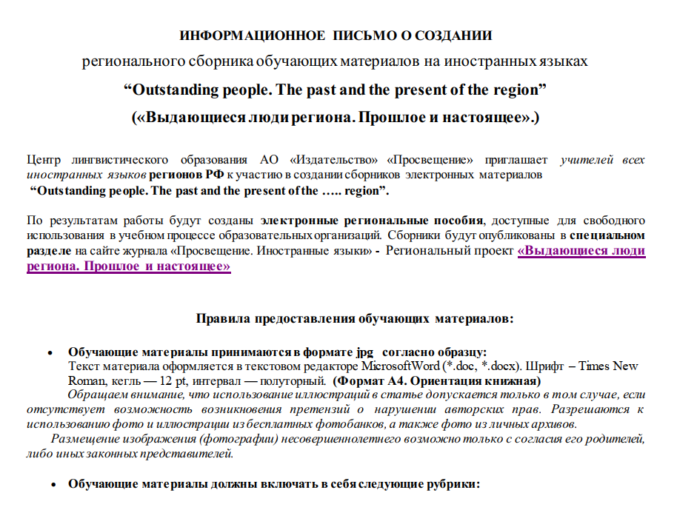

Slide 16
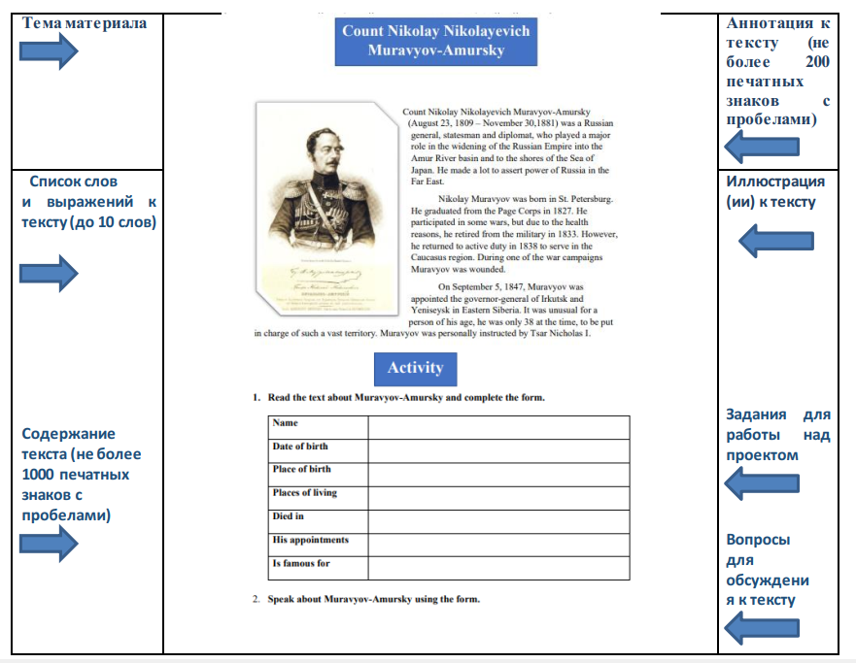

Slide 17
Участие в районной программе
«Способные. Творческие. Одаренные»
МАН школьников Крыма «Искатель»
Так, в 1 полугодии 2022/2023 учебного года, в муниципальном этапе конкурса-защиты научно-исследовательских работ учащихся-членов МАН школьников Симферопольского района на базе МБОУ ДО «ЦДЮТ» с 17.10.2022г. по 02.11.2022г.
приняло участие 3 МБОУ: «Перовская школа-гимназия им. Г.А. Хачирашвили» (учитель Дымченко А.С.). «Гвардейская школа-гимназия № 2» (учитель Деревянко А.В.), «Укромновская школа» (учитель Абдуллаева М.Р.).
Ученик 10 класса Софиенко Илья, МБОУ «Перовская школа-гимназия им. Г.А. Хачирашвили» (руководитель Дымченко А.С.) стал победителем муниципального этапа конкурса; ученик 11 класса Смирнов Богдан МБОУ «Гвардейская школа-гимназия № 2» (руководитель Деревянко А.В.) стал призёром муниципального этапа конкурса

Slide 18
Муниципальный конкурс
исполнения песен на иностранных языках
«MUSICFEST-2022»
Приняло участие 27 МБОУ
Не приняли участие 15 МБОУ
Муниципальный конкурс
литературного перевода «TIME to RHYME»
Приняло участие 31 МБОУ
Не приняли участие 8 МБОУ
Муниципальный смотр-конкурс «Литературная гостиная»
Приняло участие 25 МБОУ
Не приняли участие 16 МБОУ

Slide 19
Результативность участия в конкурсных программах по иностранному языку в 2022/2023 учебном году
№ | ОУЗ | Конкурс исполнения песен на иностранных языках «MUSICFEST-2022» | Конкурс литературного перевода «TIME to RHYME» | Смотр-конкурс «Литературная гостиная» | Всего баллов | Место
4 | МБОУ «Гвардейская школа-гимназия№3» | 8 | 15,83 | 10 | 11,28 | 1
20 | МБОУ «Молодежненская школа №2» | 9 | 12 | 10 | 10,33 | 2
12 | МБОУ «Кольчугинская школа №1» | 6,3 | 13,5 | 9 | 9,6 | 3
19 | МБОУ «Мирновская школа №2» | 7, 3 | 12,23 | 7,66 | 9,06 | 4
31 | МБОУ «Тепловская школа» | 6, 6 | 12 | 7,66 | 8,75 | 5
24 | МБОУ «Партизанская школа им. А.П.Богданова» | 4, 9 | 11,88 | 8,5 | 8,43 | 6
38 | МБОУ «Широковская школа» | 7, 3 | 9,33 | 8,33 | 8,32 | 7
10 | МБОУ «Заречненская школа» | 5, 5 | 10,56 | 8,5+7,33 | 7,97 | 8
26 | МБОУ «Перевальненская школа им. Ф.И.Федоренко» | 0 | 15,67 | 8 | 7,89 | 9
41 | МБОУ «Кольчугинская школа №2 с крымскотатарскимя языком обучения» | 6, 7 | 8,55 | 7,5+ 8,33 | 7,78 | 10
29 | МБОУ «Родниковская школа-гимназия» | 4, 7 | 11,77 | 6,75 | 7,74 | 11
37 | МБОУ «Чистенская школа-гимназия» | 7, 4 | 8,67 | 5+9 | 7,51 | 12
15 | МБОУ «Лицей» | 7, 3 | 14,77 | 0 | 7,36 | 13
18 | МБОУ «Мирновская школа №1» | 5 | 10,03 | 7 | 7,34 | 14
32 | МБОУ «Трудовская школа» | 6 | 8,65 | 7,33 | 7,32 | 15
27 | МБОУ «Перовская школа-гимназия им.Г.А. Хачирашвили» | 10 | 10,89 | 0 | 6,96 | 16
21 | МБОУ «Николаевская школа» | 2 | 11,16 | 7 | 6,72 | 17
17 | МБОУ «Маленская школа» | 6, 4 | 13,33 | 0 | 6,58 | 18
3 | МБОУ «Гвардейская школа-гимназия№2» | 8 | 11,44 | 5,75 | 6,48 | 19
13 | МБОУ «Константиновская школа | 4, 7 | 14,65 | 0 | 6,45 | 20
8 | МБОУ «Журавлевская школа» | 0 | 13,0 | 4,75 | 5,91 | 21
6 | МБОУ «Добровская школа-гимназия им. Я. М. Слонимского» | 9 | 8,67 | 0 | 5,89 | 22
14 | МБОУ «Кубанская школа им. С.П.Королёва» | 4, 7 | 12,16 | 0 | 5,62 | 23
5 | МБОУ «Денисовская школа» | 0 | 10,00 | 6,5 | 5,5 | 24
11 | МБОУ «Кленовская основная школа» | 0 | 15,67 | 0 | 5,22 | 25
22 | МБОУ «Новоандреевская школа им. В.А.Осипова» | 7 | 6,44 | 0 | 4,48 | 26
36 | МБОУ «Чайкинская школа» | 4, 7 | 8,63 | 0 | 4,44 | 27
39 | МБОУ "Краснозорькинская начальная школа" | 0 | 0 | 8,66+8,66 | 4,33 | 28
2 | МБОУ «Гвардейская школа № 1» | 4,7 | 4,99 | 3 | 4,23 | 29
9 | МБОУ «Залесская школа» | 5 | 0 | 6,75 | 3,91 | 30
33 | МБОУ «Украинская школа» | 1, 7 | 8,35 | 1,25 | 3,76 | 31
35 | МБОУ «Урожайновская школа им. К.В.Варлыгина» | 0 | 9,67 | 0 | 3,22 | 32
16 | МБОУ «Мазанская школа» | 0 | 0 | 8,75 | 2,92 | 33
23 | МБОУ «Новоселовская школа» | 0 | 8,00 | 0 | 2,66 | 34
7 | МБОУ «Донская школа им. В.П.Давиденко» | 7 | 0 | 0 | 2,33 | 35
1 | МБОУ «Винницкая школа» | 0 | 0 | 0 | 0
25 | МБОУ «Первомайская школа» | 0 | 0 | 0 | 0
28 | МБОУ «Пожарская школа» | 0 | 0 | 0 | 0
30 | МБОУ «Скворцовская школа» | 0 | 0 | 0 | 0
34 | МБОУ «Укромновская школа» | 0 | 0 | 0 | 0
40 | МБОУ "Кизиловская начальная школа-детский сад "Росинка" | 0 | 0 | 0 | 0

Slide 20
Школьный, муниципальный и региональный этапы
всероссийской олимпиады школьников
по иностранным языкам
В школьном этапе олимпиады по иностранным языкам приняло участие 576 учащихся 5 – 11 классов: 480 – по английскому языку, 96 - по немецкому и французскому языках.
В муниципальном этапе олимпиады по иностранным языкам из 40 школ приняли участие 18 школ района по английскому языку – 29 учащихся, 6 школ - 9 учащихся по немецкому языку и 2 школы – 2 учащийся по французскому языку.
В региональном этапе олимпиады по иностранному языку принимала участие ученица 10 класса МБОУ «Лицей Крымской весны» » Мамедова Эльмира (учитель Полтарина Г.В.), набравшая максимальный балл (76 из 100). Она же и стала призёром регионального этапа и вошла в команду Республики Крым.

Slide 21
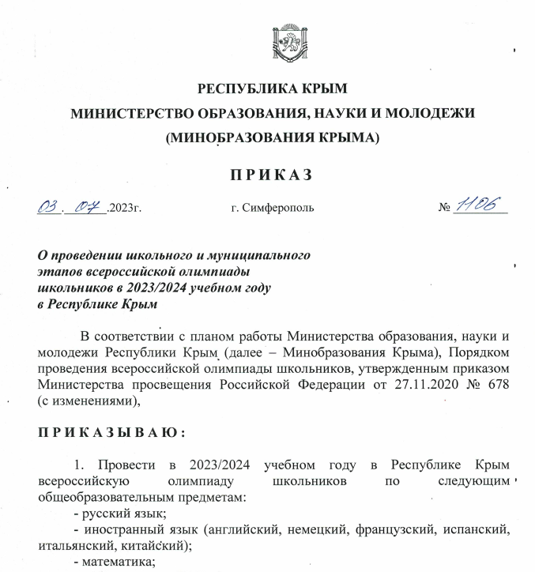
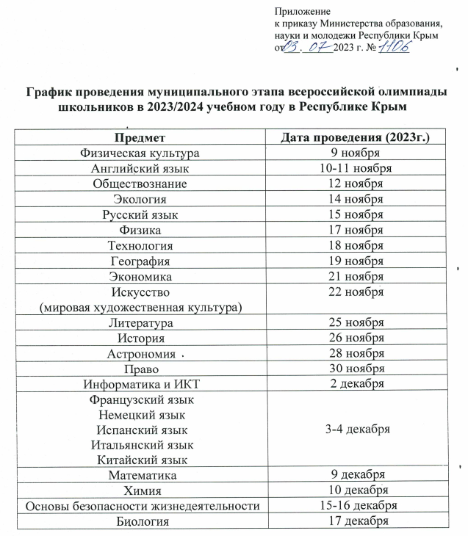

Slide 22
ВПР по иностранному языку (английский) в 11 классах школ Симферопольского района в 2022/2023 учебном году
Регион | Количество ОО | Количество учащихся | Распределение групп баллов в %
 |  |  | 2 | 3 | 4 | 5
Вся выборка | 6397 | 97268 | 4,9 | 22,28 | 40,77 | 32,05
Республика Крым | 96 | 1120 | 4,11 | 23,84 | 40,89 | 31,16
Симферопольский район | 4 | 38 | 0 | 34,21 | 52,63 | 13,16

Slide 23
Соответствия отметок за выполненную работу и отметок по журналу (%) в ОУ Симферопольского района

Slide 24
ВПР по иностранному языку (английский) в 7 классах школ Симферопольского района в 2022/2023 учебном году
Регион | Кол-во ОО | Кол-во учащихся | Распределение групп баллов в %
 |  |  | 2 | 3 | 4 | 5
Вся выборка | 31338 | 1264429 | 15,92 | 44,07 | 29,91 | 10,11
Республика Крым | 511 | 16917 | 11,72 | 42,8 | 33,19 | 12,29
Симферопольский район | 39 | 1337 | 15,11 | 45,25 | 30,37 | 9,27

Slide 25
Соответствия отметок за выполненную работу и отметок по журналу (%) в ОУ Симферопольского района

Slide 26
УУД по иностранному языку
за 2022/2023 учебный год
Английский язык (НОО) | Кол-во уч-ся | "5" |  | "4" |  | 4+5 | % | "3" |  | "2" |  | н/а
 |  | Чел. | % | Чел. | % | кол | Кач | Чел. | % | Чел. | % | Чел. | %
6320 | 2503 | 39,6 | 2539 | 40,2 | 5042 | 79,8 | 1268 | 20,1 | 6 | 0,09 | 4 | 0,1
Английский язык (ООО и СОО) | Кол-во уч-ся | "5" |  | "4" |  | 4+5 | % | "3" |  | "2" |  | н/а
 |  | Чел. | % | Чел. | % | кол | Кач | Чел. | % | Чел. | % | Чел. | %
10211 | 2714 | 26,6 | 4621 | 45,3 | 7335 | 71,8 | 2855 | 28,0 | 17 | 0,17 | 4 | 0,0
Немецкий язык (ООО) | Кол-во уч-ся | "5" |  | "4" |  | 4+5 | % | "3" |  | "2" |  | н/а
 |  | Чел. | % | Чел. | % | кол | Кач | Чел. | % | Чел. | % | Чел. | %
3219 | 1012 | 31,4 | 1530 | 47,5 | 2542 | 79,0 | 673 | 20,9 | 2 | 0,06 | 2 | 0,1
Французский язык (ООО) | Кол-во уч-ся | "5" |  | "4" |  | 4+5 | % | "3" |  | "2" |  | н/а
 |  | Чел. | % | Чел. | % | кол | Кач | Чел. | % | Чел. | % | Чел. | %
424 | 106 | 25,0 | 177 | 41,7 | 283 | 66,7 | 141 | 33,3 | 0 | 0,00 | 0 | 0,0

Slide 27
Итоги ГИА-2023 в формате ОГЭ в МБОУ Симферопольского района по предмету «Иностранный язык (английский)»
№ | МБОУ | Кол-во | «2» | «3» | «4» | «5» | «4+5» / % | % успеваемости | Средний первичный балл | Средняя оценка
1 | Гвардейская школа № 1 | 3 | 0 | 1 | 1 | 1 | 67% | 100% | 49 | 4
2 | Гвардейская школа-гимназия № 2 | 1 | 0 | 0 | 0 | 1 | 100% | 100% | 61 | 5
3 | Денисовская школа | 1 | 0 | 0 | 1 | 0 | 100% | 100% | 48 | 4
4 | Добровская школа-гимназия им. Я.М. Слонимского | 1 | 0 | 0 | 1 | 0 | 100% | 100% | 55 | 4
5 | Залесская школа | 1 | 0 | 0 | 1 | 0 | 100% | 100% | 49 | 4
6 | Мирновская школа № 1 | 1 | 0 | 0 | 1 | 0 | 100% | 100% | 43 | 4
7 | Мирновская школа № 2 | 1 | 0 | 0 | 0 | 1 | 100% | 100% | 63 | 5
8 | Молодежненская школа № 2 | 3 | 1 | 1 | 1 | 0 | 33% | 67% | 36 | 3
9 | Партизанская школа им. А.П.Богданова | 9 | 0 | 2 | 2 | 5 | 78% | 100% | 56 | 4
10 | Первомайская школа | 1 | 0 | 1 | 0 | 0 | 0% | 100% | 42 | 3
11 | Пожарская школа | 2 | 2 | 0 | 0 | 0 | 0% | 0% | 15 | 2
12 | Укромновская школа | 3 | 1 | 1 | 1 | 0 | 33% | 67% | 29 | 3
13 | Урожайновская школа им. К.В.Варлыгина | 1 | 1 | 0 | 0 | 0 | 0% | 0% | 19 | 2
14 | Чистенская школа-гимназия им. И.С.Тарасюка | 7 | 1 | 2 | 2 | 2 | 57% | 86% | 46 | 4
15 | Широковская школа | 2 | 0 | 1 | 1 | 0 | 50% | 100% | 46 | 4
16 | Лицей Крымской весны | 16 | 1 | 2 | 11 | 2 | 81% | 94% | 49 | 4
17 | Заречненская школа | 5 | 0 | 3 | 2 | 0 | 40% | 100% | 43 | 3
 | Всего/Среднее | 58 | 7 | 14 | 25 | 12 | 64% | 83% | 44 | 3,6

Slide 28
Итоги ГИА-2023 в формате ЕГЭ в МБОУ Симферопольского района по предмету «Иностранный язык (английский)»
№ | МБОУ | Кол-во | >22 «2» | 22 – 58 «3» | 59 – 83 «4» | 84< «5» | % кач-ва «4+5» | % успеваемости | Средний тестовый балл
1 | Гвардейская школа № 1 | 1 | 0 | 0 | 1 | 0 | 100% | 100% | 63
2 | Гвардейская школа–гимназия № 2 | 1 | 1 | 0 | 0 | 0 | 0% | 0% | 21
3 | Гвардейская школа–гимназия № 3 | 2 | 0 | 0 | 2 | 0 | 100% | 100% | 64
4 | Добровская школа-гимназия им. Я.М. Слонимского | 7 | 1 | 4 | 2 | 0 | 29% | 86% | 54,5
5 | Мирновская школа № 1 | 1 | 0 | 1 | 0 | 0 | 0% | 100% | 39
6 | Николаевская школа | 1 | 0 | 1 | 0 | 0 | 0% | 100% | 34
7 | Новоандреевская школа им. В.А.Осипова | 1 | 0 | 1 | 0 | 0 | 0% | 100% | 32
8 | Перовская школа-гимназия им. Г.А.Хачирашвили | 1 | 0 | 1 | 0 | 0 | 0% | 100% | 43
9 | Пожарская школа | 1 | 0 | 1 | 0 | 0 | 0% | 100% | 36
10 | Украинская школа | 2 | 0 | 1 | 1 | 0 | 50% | 100% | 70
11 | Урожайновская школа им.К.В.Варлыгина | 1 | 0 | 1 | 0 | 0 | 0% | 100% | 35
12 | Чистенская школа-гимназия им И.С.Тарасюка | 2 | 0 | 1 | 0 | 1 | 50% | 100% | 63
 | Всего/Среднее | 21 | 2 | 12 | 6 | 1 | 33,3% | 90,5 | 46,2

Slide 29

План работы на 2023/2024 учебный год
Юрченко Оксана Анатольевна,
методист МБОУ ДО «ЦДЮТ»

Slide 30
Организовать и провести РМО, СП, МК и заседания ШМУ
Август МБОУ «Мирновская школа № 2» | РМО «Концептуальные основы преподавания иностранного языка: особенности преподавания иностранных языков в 2023/2024 учебном году в условиях перехода на новые ФГОС НОО и ФГОС ООО» Категория: все учителя иностранного языка
Октябрь МБОУ «Винницкая школа» | РМО «Использование УМК «Spotlight» как инструмента формирования функциональной грамотности на уроках английского языка» Категория: все учителя иностранного языка
Январь МБОУ «Чайкинская школа» | РМО «Применение разноуровневого подхода в обучении иностранным языкам (английский и немецкий языки). Об итогах работы учителей иностранного языка в первом полугодии 2023/2024 учебном году» Категория: все учителя иностранного языка
Апрель МБОУ «Чистенская школа-гимназия им. И.С.Тарасюка» | РМО «Реализация требований ФГОС с современными УМК по иностранным языкам. Категория: все учителя иностранного языка
Ноябрь МБОУ «Донская школа им.В.П.Давиденко» | СП «Организация проектной деятельности на уроках английского языка» Категория: все учителя иностранного языка
Февраль МБОУ «Партизанская школа им. А.П. Богданова» | СП «Развитие всех видов речевой деятельности с УМК «Spotlight» 7 класс» Категория: учителя иностранного языка 6 – 7 класс
Сентябрь МБОУ «Новоандреевская школа им. В.А.Осипова» | ШМУ «Ведение школьной документации. Актуальные проблемы планирования. Структура современного урока» Категория: учителя иностранного языка
Март МБОУ «Трудовская школа» | ШМУ «Функциональная грамотность и межпредметная интеграция. Английский язык и другие предметы.» Категория: учителя иностранного языка
Декабрь МБОУ «Перовская школа-гимназия им. Г.А.Хачирашвили» | МК «Работа учителя иностранного языка в рамках формирования и развития личностных и метапредметных результатов. Реализация требований ФГОС НОО и ФГОС ООО» Категория: учителя иностранного языка

Slide 31
Творческая группа по иностранным языкам
Руководитель: Юрченко О.А. – методист МБОУ ДО «ЦДЮТ»
Члены ТГ:
Абдулганиева Сусанна Фекретовна, учитель МБОУ «Молодёжненская школа № 2»;
Газиева Милия Раимовна, учитель МБОУ «Широковская школа»;
Кротова Галина Евгеньевна, учитель МБОУ «Краснозорькинская начальная школа»
№ | Тема заседания
1. | Подготовка олимпиадных заданий школьного этапа ВсОШ по иностранным языкам. Анализ проведения.
2. | Разработка положение районных конкурсов «MUSICFEST-2023», «TIME to RHYME», «Литературная гостиная». Анализ проведения.
3. | Определение рейтинга оборудования кабинетов иностранного языка с целью подготовки к сдаче ГИА по иностранному языку

Slide 32
Экспертная группа по иностранным языкам
Руководитель: Юрченко О.А. – методист МБОУ ДО «ЦДЮТ»
Члены ЭГ:
Тропина Ольга Леонидовна (высшая категория), МБОУ «Родниковская школа-гимназия»;
Халилова Айше Исаевна (высшая категория), МБОУ «Добровская школа-гимназия имени Я.М.Слонимского».
№ | Тема заседания
1. | Аттестационная экспертиза материалов учителей
2. | Организация и проведение муниципального этапа ВсОШ по иностранным языкам. Анализ этапов проведения.
3 | Организация и проведение пробного ГИА по иностранному языку. Анализ результатов

Slide 33
Участие в районной программе
«Способные. Творческие. Одаренные»
№ | Мероприятия | Сроки проведения
1 | Написание работ МАН | Сентябрь – Октябрь
2 | Всероссийская олимпиада школьников по иностранным языкам | Октябрь – Ноябрь
3 | Районный конкурс песни на иностранном языке «MUSICFEST-2023» | Ноябрь
4 | Пробный ГИА в 9, 11 классах по иностранному языку | Ноябрь
5 | Районный конкурс литературного перевода «TIME to RHYME» | Февраль
6 | Пробный ГИА в 9, 11 классах по иностранному языку | Март
7 | Районный смотр-конкурс «Литературная гостиная» | Апрель

Slide 34
Формы и методы комплексной экспертной педагогической диагностики
№ | Мероприятие | Дата и место проведения
1 | «Формирование функциональной грамотности в процессе обучения иностранному языку в школе». | Октябрь МБОУ ««Заречненская школа имени 126 ОГББО»
2 | «Формирование функциональной грамотности в процессе обучения иностранному языку в школе». | Ноябрь МБОУ «Кольчугинская школа № 2 крымскотатарским языком обучения»
3 | «Формирование функциональной грамотности в процессе обучения иностранному языку в школе». | Декабрь МБОУ «Молодёжненская школа № 2»
4 | «Формирование функциональной грамотности в процессе обучения иностранному языку в школе». | Январь МБОУ «Скворцовская школа»
5 | «Формирование функциональной грамотности в процессе обучения иностранному языку в школе». | Февраль МБОУ «Мирновская школа № 1»
6 | «Формирование функциональной грамотности в процессе обучения иностранному языку в школе». | Март МБОУ «Урожайновская школа им. К.В.Варлыгина»
7 | «Формирование функциональной грамотности в процессе обучения иностранному языку в школе». | Апрель МБОУ «Кизиловская начальная школа - детский сад «Росинка»

Slide 35
Консультации для учителей
1ый понедельник каждого месяца | ЦДЮТ
Электронная почта: oxy_the_little@mail.ru | +7(978) 02 03 453

Slide 36
НОРМАТИВНО-ПРАВОВОЕ ОБЕСПЕЧЕНИЕ
Методические рекомендации
об особенностях преподавания иностранных языков
в общеобразовательных организациях Республики Крым в 2023/2024 учебном году
Обновленные ФГОС НОО,
ФГОС ООО, ФГОС СОО
ФГОС ООО, ФГОС СОО
2-4 классы
5-7 классы
10 класс
8-9 классы
11 класс

Slide 37
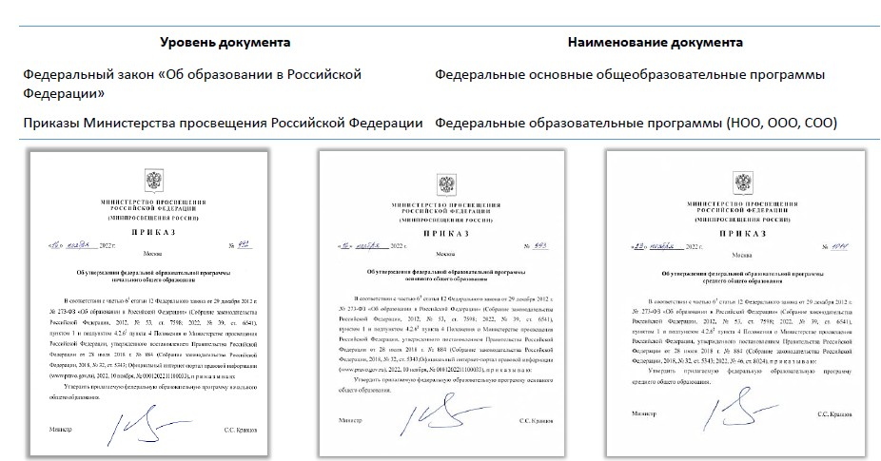
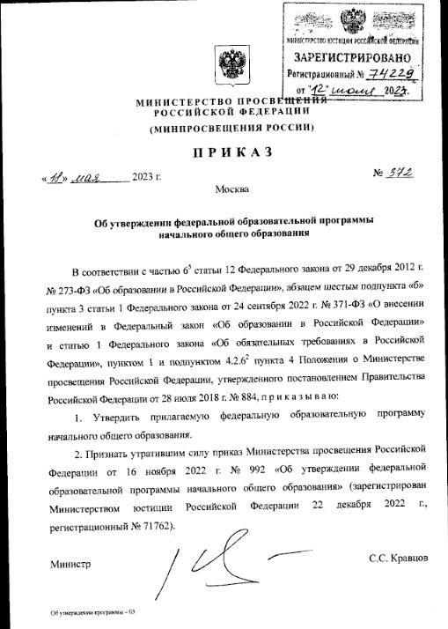
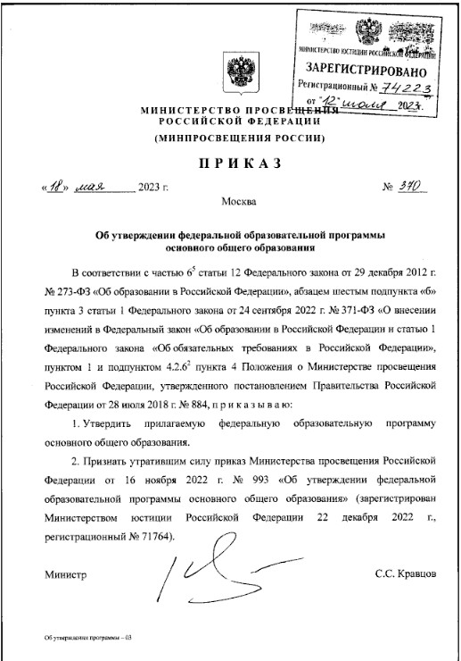
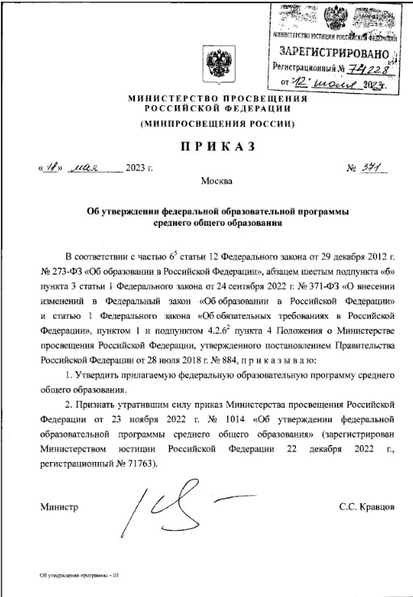
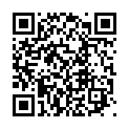
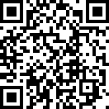
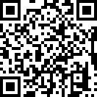
НОРМАТИВНЫЕ ДОКУМЕНТЫ

Slide 38
Деловая документация
учителя иностранного языка
Федеральные государственные образовательные стандарты (ФГОС) – это совокупность требований, обязательных при реализации основных образовательных программ начального общего, основного общего, среднего (полного) общего, начального профессионального, среднего профессионального и высшего профессионального образования образовательными учреждениями, имеющими государственную аккредитацию.
ФГОС определяет требования к структуре рабочих программ учебных предметов, являющихся частью ООП (содержание, планируемые результаты, тематическое планирование с указанием количества часов, отводимых на освоение каждой темы).
Если выявлены противоречия между ФГОС и 273-ФЗ, нужно руководствоваться законом «Об образовании в РФ», если есть противоречия в формулировках ФГОС и федеральных образовательных программ, то приоритетными будут требования ФГОС.

Slide 39
Деловая документация
учителя иностранного языка
Федеральная основная общеобразовательная программа (ФООП) – учебно-методическая документация (федеральный учебный план, федеральный календарный учебный график, федеральные рабочие программы учебных предметов, курсов, дисциплин (модулей), иных компонентов, федеральная рабочая программа воспитания, федеральный календарный план воспитательной работы), определяющая единые для Российской Федерации базовые объём и содержание образования определённого уровня и (или) определённой направленности, планируемые результаты освоения образовательной программы (п. 10.1. ФЗ-273).
ФООП описывают единые для всей страны базовые объем и содержание образования, а также планируемые результаты освоения программы.
С 1 сентября 2023 г. для обучающихся всех классов (с первого по одиннадцатый) всех образовательных организаций, реализующих образовательные программы начального общего, основного общего, среднего общего образования ((пункт 4 статьи 3 Федерального закона № 371-ФЗ) введение ФООП является обязательным.

Slide 40
Деловая документация
учителя иностранного языка
Федеральные рабочие программы (ФРП) — часть федеральной основной общеобразовательной программы (ФОП).
Федеральная рабочая программа начального общего образования Английский язык (для 2-4 классов образовательных организаций) (одобрена решением федерального учебно-методического объединения по общему образованию, протокол от 27.09.2021 г. № 3/21). https://edsoo.ru/Rabochie_programmi_po_uc.htm
Федеральная рабочая программа основного общего образования Английский язык (для 5-9 классов образовательных организаций) (одобрена решением федерального учебно-методического объединения по общему образованию, протокол от 27.09.2021 г. № 3/21). https://fgosreestr.ru/poop/federalnaia-obrazovatelnaia-programma-osnovnogo-obshchego-obrazovaniia-utverzhdena-prikazom-minprosveshcheniia-rossii-ot-18-05-2023-pod-370
Федеральная рабочая программа среднего общего образования Английский язык. Базовый уровень (для 10-11 классов образовательных организаций) (одобрена решением федерального учебно-методического объединения по общему образованию, протокол от 14.10.2022 г. № 8/22). https://fgosreestr.ru/poop/federalnaia-obrazovatelnaia-programma-srednego-obshchego-obrazovaniia-utverzhdena-prikazom-minprosveshcheniia-rossii-ot-18-05-2023-pod-371

Slide 41
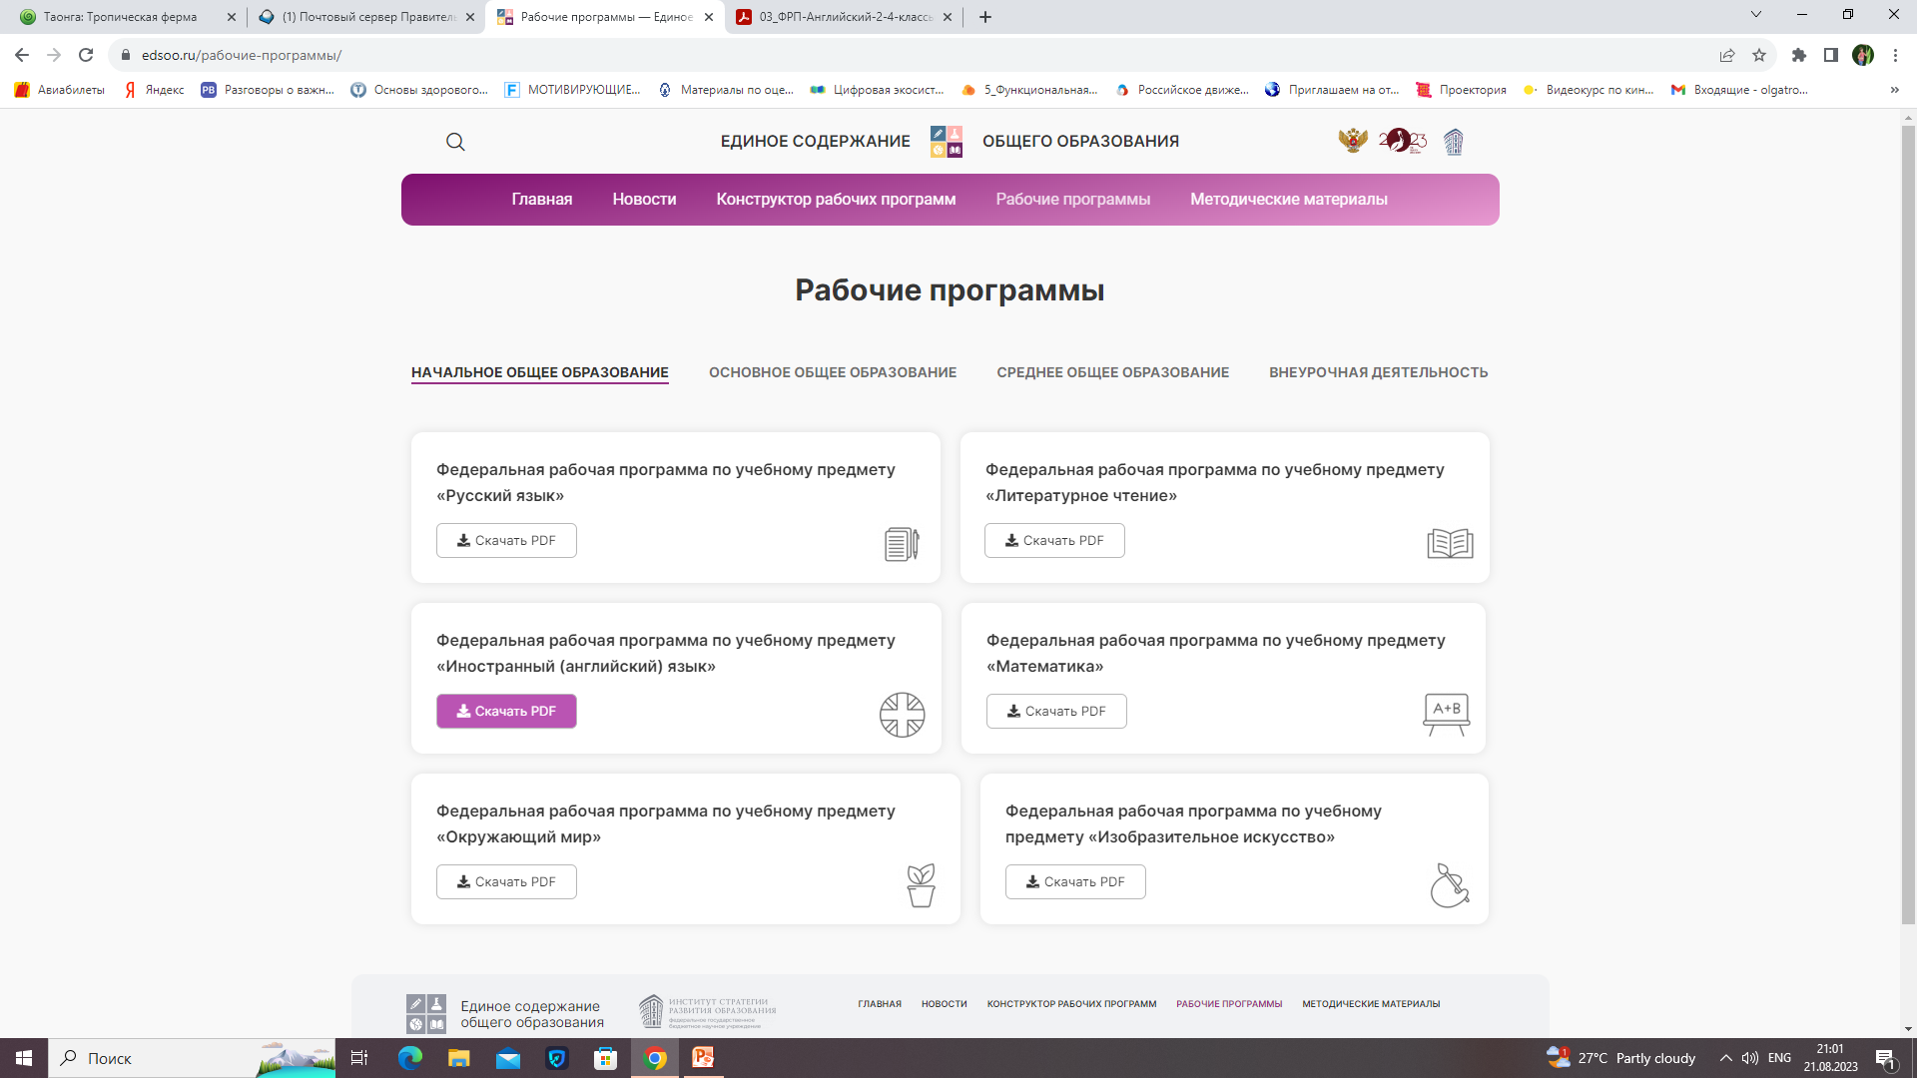
Деловая документация учителя иностранного языка
РАБОЧИЕ ПРОГРАММЫ
ПО УЧЕБНЫМ ПРЕДМЕТАМ

Slide 42
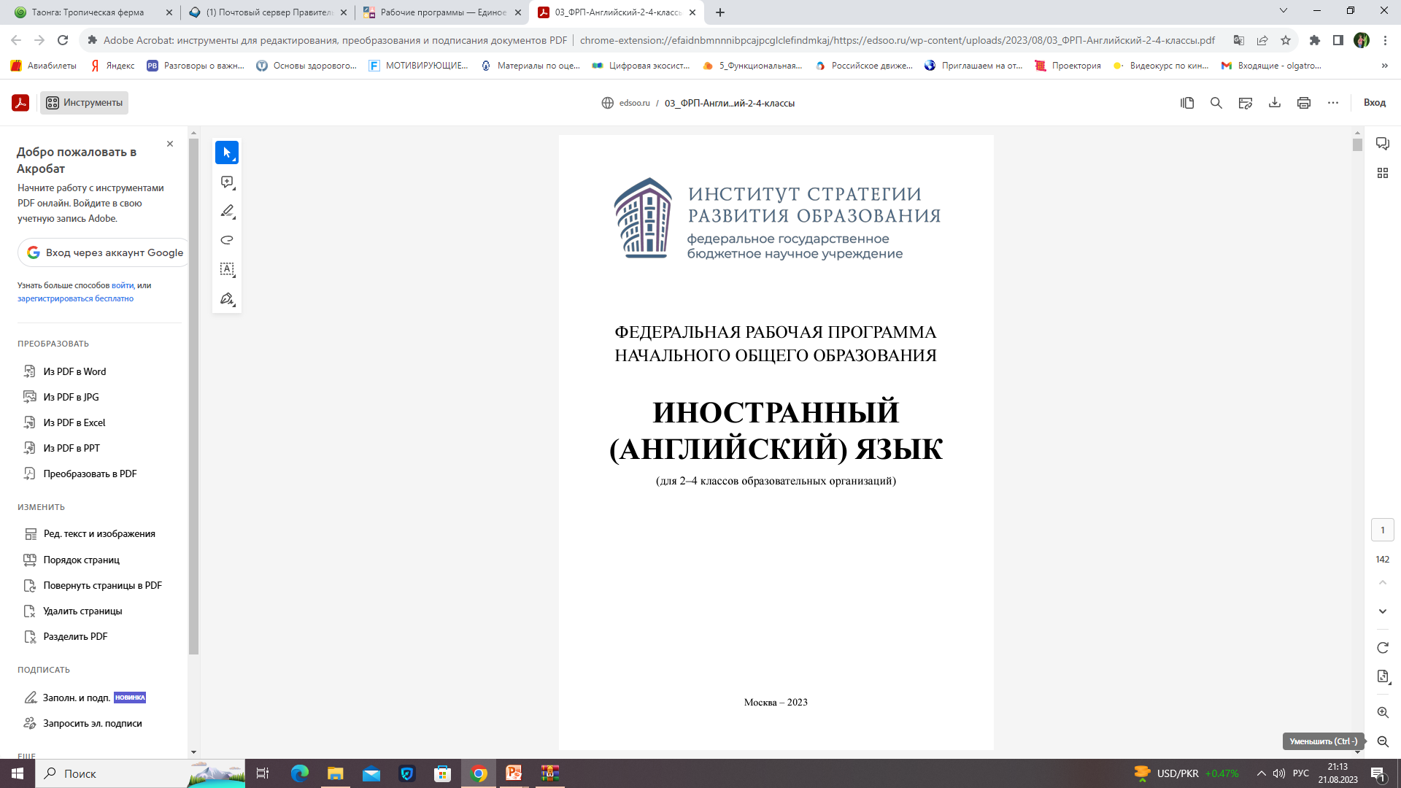
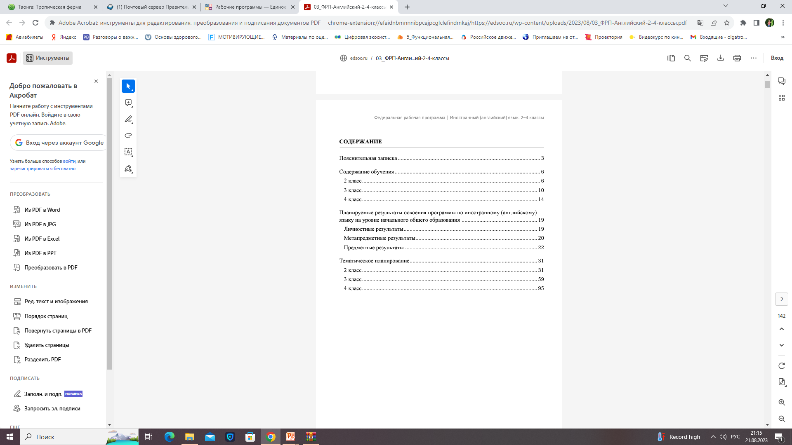
Деловая документация учителя иностранного языка
Федеральная рабочая программа
(ФРП)

Slide 43
Деловая документация
учителя иностранного языка
Рабочая программа – документ образовательной организации, определяющий объём, порядок, содержание изучения и преподавания учебного предмета, курса, а также требования к результатам освоения обучающимися основной образовательной программы в соответствии с ФГОС и ФООП соответствующего уровня образования.
Тематическое планирование - форму и содержание берём полностью из федеральной рабочей программы по предмету. Добавляем только в обязательном порядке графу с ЭОР/ЦОР, где необходимо указать какие электронные ресурсы и для изучения каких тем вы планируете использовать.
При подборе электронных ресурсов можно опираться на федеральный перечень электронных образовательных ресурсов, допущенных к использованию. https://edsoo.ru/Prikaz_Ministerstva_prosvescheniya_Rossijskoj_Federacii_ot_02_08_2022_653_Ob_utverzhdenii_federalnogo_perechnya_elektronnih_obrazo.htm

Slide 44
Деловая документация
учителя иностранного языка
Календарно-тематическое планирование (КТП) разрабатывается каждым учителем самостоятельно на основе тематического планирования и рабочих программ по иностранному языку.
Рекомендуемая форма календарно-тематического плана
№ | Дата по плану | Дата по факту | Тема урока/ контроля | Аудирование | Чтение | Говорение | Письмо | Лексика | Грамматика
1 | 15.09 | 15.09 | Моя семья | упр.5 стр.9 (с полным пониманием) | упр. 1,2 стр. 8 (ознакомительное и поисковое) | Обучение диалогической речи (диалог-расспрос) упр.4 стр 9 | Орфография (словарный диктант), упр.6 стр9 (пис.) | Uncle, aunt, cousin, kind, slim (минимум 5 новых слов на каждом уроке) | Предлоги места in, on, under, behind, Present Continuous (указываем всю грамматику, которая задействована на уроке)

Slide 45
Деловая документация
учителя иностранного языка
Поурочный план является документом для учителя, регламентирующим деятельность учителя и обучаемых на уроке.
В соответствии с Федеральным законом РФ от 29.12.2012 N 273-ФЗ «Об образовании в Российской Федерации» образовательная организация (школа) самостоятельно разрабатывает и утверждает «Положение о поурочном планировании», в котором закрепляются требования об обязательном наличие поурочного плана на каждом уроке.
Структура и содержание поурочного плана (технологической карты) должны строго соответствовать «Положению о поурочном плане учителя» образовательной организации и «Инструкции по ведению деловой документации в общеобразовательных учреждениях Республики Крым» Приказ №1018 от 11.06.2021.

Slide 46
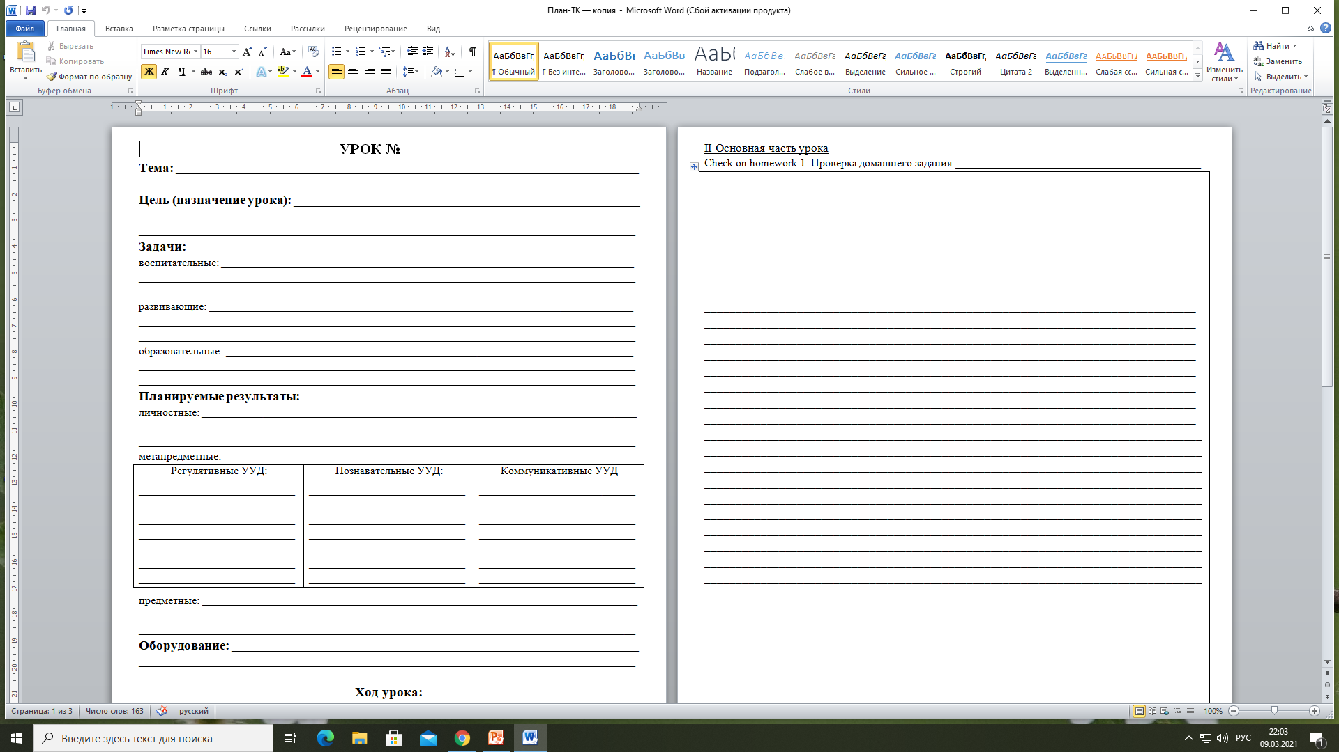
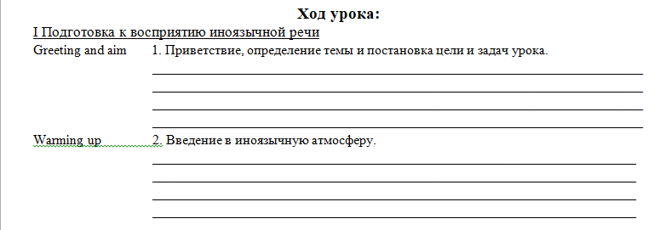
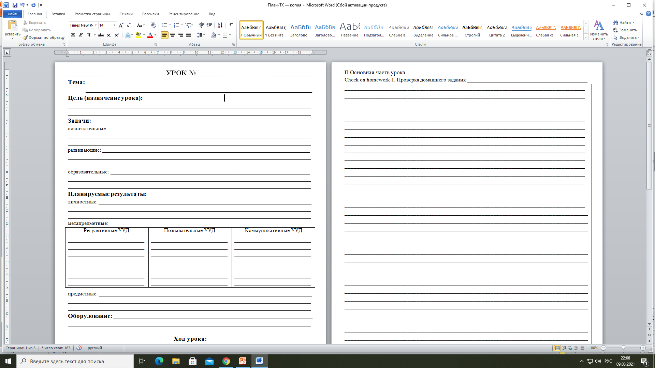
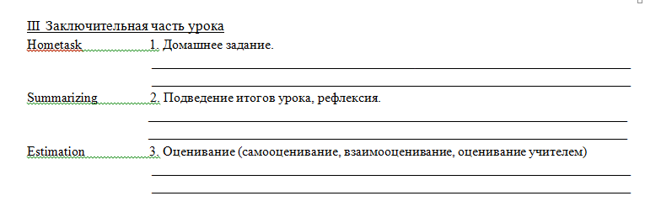

Slide 47
Выполнение практической части программы
К оценочным процедурам в рамках изучения предмета «Иностранный язык» относится только контрольная работа по окончании изучения раздела. Количество контрольных работ в течение четверти определено в тематическом планировании.
Контрольная работа по разделу проводится в течении всего урока (40-45 мин).
В каждой учебной четверти рекомендовано провести практическую проверку одного из четырех видов речевой деятельности (чтение – 1 четверть, аудирование – 2 четверть, говорение – 3 четверть, письмо - 4 четверть). Длительность проведения практической проверки –20 минут по одному из видов речевой деятельности на уроке, на проверку говорения отводится отдельный урок.
15.09 | Школьные принадлежности. Чтение | Упр. 2; стр. 3 (выучить слова наизусть)
25.09 | Контрольная работа по разделу «Мир вокруг меня» | Повторить лексику по теме

Slide 48
Выполнение практической части программы
Все записи в тетрадях обучающиеся должны проводить с соблюдением следующих требований: записывать дату выполнения работы (число и месяц). Дата в тетрадях по иностранным языкам записывается, так как это принято в странах изучаемых языков.
Monday, the first of October
Class work
Ex.5 p. 11
Тетради и словари подписываются на иностранном языке, который изучается.
English | Français | Deutsch
Galina Sedova | Svetlana Ivanova | Anna Petrova
Form 3-B | classe de 7ème-A | Klasse 5-B
School N 20 | école № 20 | Schule Nr. 20

Slide 49



